Slide 1
数据压缩入门
文件变小，
信息去哪了？
Data compression 101
Notes:
[问题 / 页面目的] 开场：从文件大小提出问题
[内部编号] 收束 · 开场：从文件大小提出问题
[教学意图] 让学生用本页证据修正判断；等待学生说出理由。
[教师逐字稿] 前面算过数据需要多少空间。今天先看一个反常现象：文件一下小了很多，图却还能还原。请保留你的第一反应，后面我们用数据来检查。先不要背定义。
[教师提示]
[课堂控制] 本页学生可见内容只限当前阶段。演示失败20秒换本页静态证据。45分钟：Q1 3、Q2 6、Q3 4、Q4 4、Q5 5、Q6 5、Q7 5、Q8 4、Q9 4、Q10 5分钟。
[来源] course-design.qmd；demos/compression_lab.py；本课明确约定的教学模型／题目条件

Slide 2
这节课要弄清四件事
为何压缩
怎样变小
数据压缩
能否恢复
学到哪里，
就补到哪里。
怎样选择
Notes:
[问题 / 页面目的] 这节课要弄清四件事
[内部编号] 收束 · 这节课要弄清四件事
[教学意图] 让学生用本页证据修正判断；等待学生说出理由。
[教师逐字稿] 现在只看四条主枝，先预测文件变小会不会丢内容。先留八秒请一位同学归纳，再用红框核对刚学到的节点。先保留四个问题，学到哪里就补到哪里。四条主枝的位置一直不动。已经学过的节点保留，尚未建立的结论继续留空。今天学到的不只是几个格式名，要能说明怎样省空间、怎样验证还原，以及怎样检查用途。
[教师提示] 知识树阶段0；opening之后显示。本页不提前公布后续叶节点。阶段0用20秒；阶段1至3各30秒；终图30秒。全部计入原有Q1、Q4、Q7、Q9、Q10预算。红框仅标本次新学节点。具体格式的用途与边界回看Q9表。
[课堂控制] 本页学生可见内容只限当前阶段。演示失败20秒换本页静态证据。45分钟：Q1 3、Q2 6、Q3 4、Q4 4、Q5 5、Q6 5、Q7 5、Q8 4、Q9 4、Q10 5分钟。
[来源] course-design.qmd；demos/compression_lab.py；本课明确约定的教学模型／题目条件

Slide 3

文件变小，是不是删掉了内容？
A：4096 B
B：38 B
B由A编码得到。先预测，再检查。
Notes:
[问题 / 页面目的] 文件变小，是不是删掉了内容？
[内部编号] Q1 · question
[教学意图] 先收预测与方法，再揭示证据。
[教师逐字稿] 同一幅64×64颜色图，A有4096个bytes，B是用A编码得到的，只有38个bytes。先写一个猜测：变小以后，哪些内容可能发生变化？说出你想检查什么。先不给答案。
[教师提示]
[课堂控制] 本页学生可见内容只限当前阶段。演示失败20秒换本页静态证据。45分钟：Q1 3、Q2 6、Q3 4、Q4 4、Q5 5、Q6 5、Q7 5、Q8 4、Q9 4、Q10 5分钟。
[来源] course-design.qmd；demos/compression_lab.py；本课明确约定的教学模型／题目条件

Slide 4
文件变小，是不是删掉了内容？
A：4096 B
B：38 B
从B读回的图
B由A编码得到。先预测，再检查。
Notes:
[问题 / 页面目的] 文件变小，是不是删掉了内容？
[内部编号] Q1 · evidence
[教学意图] 让学生用本页证据修正判断；等待学生说出理由。
[教师逐字稿] 现在把B读回图像。你看到少了哪一块吗？看上去一样，还不够证明每一个数都相同。我们先找一种能变短又能画回的规则，第三问再检查所有bytes。
[教师提示] 64×64与码表预先约定；这是颜色编号数据，不冒充PNG。38B是随包记录，现场大小若不同以实际输出为准。
[课堂控制] 本页学生可见内容只限当前阶段。演示失败20秒换本页静态证据。45分钟：Q1 3、Q2 6、Q3 4、Q4 4、Q5 5、Q6 5、Q7 5、Q8 4、Q9 4、Q10 5分钟。
[来源] course-design.qmd；demos/compression_lab.py；本课明确约定的教学模型／题目条件

Slide 5
连续重复的颜色，怎样少写一些？
红
红
红
红
红
红
红
红
绿
绿
绿
绿
绿
蓝
蓝
蓝
用短消息传给同桌：顺序不变，内容不漏。
Notes:
[问题 / 页面目的] 连续重复的颜色，怎样少写一些？
[内部编号] Q2 · question
[教学意图] 先收预测与方法，再揭示证据。
[教师逐字稿] 这次只看16个颜色。怎样少写一些，又让同桌恢复原来的顺序和数量？发送者看折叠卡，接收者先不看原串。给你们60秒写规则与短消息，30秒画回，再展开卡核对。
[教师提示]
[课堂控制] 本页学生可见内容只限当前阶段。演示失败20秒换本页静态证据。45分钟：Q1 3、Q2 6、Q3 4、Q4 4、Q5 5、Q6 5、Q7 5、Q8 4、Q9 4、Q10 5分钟。
[来源] course-design.qmd；demos/compression_lab.py；本课明确约定的教学模型／题目条件

Slide 6
连续重复的颜色，怎样少写一些？
红
红
红
红
红
红
红
红
绿
绿
绿
绿
绿
蓝
蓝
蓝
用短消息传给同桌：顺序不变，内容不漏。
红 8 绿 5 蓝 3
游程编码 Run-Length Encoding（RLE）
Notes:
[问题 / 页面目的] 连续重复的颜色，怎样少写一些？
[内部编号] Q2 · answer
[教学意图] 让学生用本页证据修正判断；等待学生说出理由。
[教师逐字稿] 先听你们的规则。红绿蓝三个字能找回多少个吗？这一种保留了颜色、连续次数和段的顺序。红8代表连续8个红，不是全图所有红的总数。它把重复展开的依据留了下来。
[教师提示] 私有变体只给发送者，接收者先画回再展开原卡。写8红5绿3蓝也可，不因格式不同判错。
[课堂控制] 本页学生可见内容只限当前阶段。演示失败20秒换本页静态证据。45分钟：Q1 3、Q2 6、Q3 4、Q4 4、Q5 5、Q6 5、Q7 5、Q8 4、Q9 4、Q10 5分钟。
[来源] course-design.qmd；demos/compression_lab.py；本课明确约定的教学模型／题目条件

Slide 7
少写以后，怎样证明一个也没丢？
原串
红
红
红
红
红
红
红
红
绿
绿
绿
绿
绿
蓝
蓝
蓝
待查
红
红
红
红
红
红
红
红
蓝
绿
绿
绿
绿
蓝
蓝
蓝
提出检验方法，再检查这份还原结果。
Notes:
[问题 / 页面目的] 少写以后，怎样证明一个也没丢？
[内部编号] Q3 · question
[教学意图] 先收预测与方法，再揭示证据。
[教师逐字稿] 接收者说已经恢复了，你准备怎样检查？先提出方法，再动手对比下面两行。不要只说长度一样。
[教师提示]
[课堂控制] 本页学生可见内容只限当前阶段。演示失败20秒换本页静态证据。45分钟：Q1 3、Q2 6、Q3 4、Q4 4、Q5 5、Q6 5、Q7 5、Q8 4、Q9 4、Q10 5分钟。
[来源] course-design.qmd；demos/compression_lab.py；https://datatracker.ietf.org/doc/rfc1951/

Slide 8
少写以后，怎样证明一个也没丢？
原串
红
红
红
红
红
红
红
红
绿
绿
绿
绿
绿
蓝
蓝
蓝
待查
红
红
红
红
红
红
红
红
蓝
绿
绿
绿
绿
蓝
蓝
蓝
提出检验方法，再检查这份还原结果。
Notes:
[问题 / 页面目的] 少写以后，怎样证明一个也没丢？
[内部编号] Q3 · focus
[教学意图] 让学生用本页证据修正判断；等待学生说出理由。
[教师逐字稿] 把两行按位置对齐。第9个位置原来是绿，待查却是蓝。两串都是16格，也可能有一个数不同。现在回到开场，比较的应是解压结果与原输入。
[教师提示] 比较对象：还原与原始输入；不是比较原文件与压缩文件。
[课堂控制] 本页学生可见内容只限当前阶段。演示失败20秒换本页静态证据。45分钟：Q1 3、Q2 6、Q3 4、Q4 4、Q5 5、Q6 5、Q7 5、Q8 4、Q9 4、Q10 5分钟。
[来源] course-design.qmd；demos/compression_lab.py；https://datatracker.ietf.org/doc/rfc1951/

Slide 9
少写以后，怎样证明一个也没丢？
原串
红
红
红
红
红
红
红
红
绿
绿
绿
绿
绿
蓝
蓝
蓝
待查
红
红
红
红
红
红
红
红
绿
绿
绿
绿
绿
蓝
蓝
蓝
提出检验方法，再检查这份还原结果。
16项逐值一致。
开场：4096 bytes还原一致（True）。
无损：解压后可完全恢复原始数据。
解压结果 == 原始输入 → True
Notes:
[问题 / 页面目的] 少写以后，怎样证明一个也没丢？
[内部编号] Q3 · answer
[教学意图] 让学生用本页证据修正判断；等待学生说出理由。
[教师逐字稿] 先修正待查串的第9格，再逐位置核对，现在这16项一致。回到开场，用程序比较解压所得4096个bytes与原输入，得到True。这两个检验都比较还原结果和输入。原数据能完全恢复，才叫无损；不能仅看图像外观或文件长度。
[教师提示] 上页故障串已修正；本页的True明确属于开场4096B的实测。
[课堂控制] 本页学生可见内容只限当前阶段。演示失败20秒换本页静态证据。45分钟：Q1 3、Q2 6、Q3 4、Q4 4、Q5 5、Q6 5、Q7 5、Q8 4、Q9 4、Q10 5分钟。
[来源] course-design.qmd；demos/compression_lab.py；https://datatracker.ietf.org/doc/rfc1951/

Slide 10
同一规则，为什么有时反而变大？
A
红
红
红
红
红
红
红
红
绿
绿
绿
绿
绿
蓝
蓝
蓝
B
红
绿
红
绿
红
绿
红
绿
红
绿
红
绿
红
绿
红
绿
每组：颜色编号1 B + 连续次数1 B
Notes:
[问题 / 页面目的] 同一规则，为什么有时反而变大？
[内部编号] Q4 · question
[教学意图] 先收预测与方法，再揭示证据。
[教师逐字稿] 两串都是16个颜色。按连续段存编号和次数：编号1B、次数1B。先投票，再分工数两串各有几段，算编码后的数据量。不要把红绿交替改写为红8绿8。
[教师提示]
[课堂控制] 本页学生可见内容只限当前阶段。演示失败20秒换本页静态证据。45分钟：Q1 3、Q2 6、Q3 4、Q4 4、Q5 5、Q6 5、Q7 5、Q8 4、Q9 4、Q10 5分钟。
[来源] course-design.qmd；demos/compression_lab.py；https://datatracker.ietf.org/doc/rfc1951/

Slide 11
同一规则，为什么有时反而变大？
A
红
红
红
红
红
红
红
红
绿
绿
绿
绿
绿
蓝
蓝
蓝
B
红
绿
红
绿
红
绿
红
绿
红
绿
红
绿
红
绿
红
绿
每组：颜色编号1 B + 连续次数1 B
A：16 B → 6 B B：16 B → 32 B
Notes:
[问题 / 页面目的] 同一规则，为什么有时反而变大？
[内部编号] Q4 · answer
[教学意图] 让学生用本页证据修正判断；等待学生说出理由。
[教师逐字稿] A有三段，3×2等于6B。B有十六段，每段只有一个颜色，16×2等于32B。它仍能准确恢复，却更大了。无损说的是可恢复，不是保证变小。
[教师提示] 只比payload；双方共享码表。256个相同色需拆255+1，不能让次数溢出。ZIP压JPEG效果需实测。
[课堂控制] 本页学生可见内容只限当前阶段。演示失败20秒换本页静态证据。45分钟：Q1 3、Q2 6、Q3 4、Q4 4、Q5 5、Q6 5、Q7 5、Q8 4、Q9 4、Q10 5分钟。
[来源] course-design.qmd；demos/compression_lab.py；https://datatracker.ietf.org/doc/rfc1951/

Slide 12
重复可以少写；无损必须完整恢复
特殊编码，减少存储／传输数据量
为何压缩
效果取决于数据、方法与开销
去除冗余：连续重复写成次数
怎样变小
数据压缩
无损：可完全恢复原始数据
能否恢复
无损不保证
每份数据
都变小。
怎样选择
Notes:
[问题 / 页面目的] 重复可以少写；无损必须完整恢复
[内部编号] 收束 · 重复可以少写；无损必须完整恢复
[教学意图] 让学生用本页证据修正判断；等待学生说出理由。
[教师逐字稿] 先不用术语，说出少写的办法、核对的方法和可能的代价。先留八秒请一位同学归纳，再用红框核对刚学到的节点。无损不保证每份数据都变小。四条主枝的位置一直不动。已经学过的节点保留，尚未建立的结论继续留空。今天学到的不只是几个格式名，要能说明怎样省空间、怎样验证还原，以及怎样检查用途。
[教师提示] 知识树阶段1；Q4之后显示。本页不提前公布后续叶节点。阶段0用20秒；阶段1至3各30秒；终图30秒。全部计入原有Q1、Q4、Q7、Q9、Q10预算。红框仅标本次新学节点。具体格式的用途与边界回看Q9表。
[课堂控制] 本页学生可见内容只限当前阶段。演示失败20秒换本页静态证据。45分钟：Q1 3、Q2 6、Q3 4、Q4 4、Q5 5、Q6 5、Q7 5、Q8 4、Q9 4、Q10 5分钟。
[来源] course-design.qmd；demos/compression_lab.py；本课明确约定的教学模型／题目条件

Slide 13
相邻值接近，怎样完整记录？
120
121
122
121
120
120
121
122
灰度0–255，每项8 bit；必须完整恢复。
Notes:
[问题 / 页面目的] 相邻值不相同，还能利用它们的关系吗？
[内部编号] Q5 · question
[教学意图] 先收预测与方法，再揭示证据。
[教师逐字稿] 这一行灰度几乎一样，数却不完全相同。要求完整恢复，除了逐个写8bit，还能怎样记录？先想规则。必要时从第一个120出发，问下一格比它多多少。
[教师提示]
[课堂控制] 本页学生可见内容只限当前阶段。演示失败20秒换本页静态证据。45分钟：Q1 3、Q2 6、Q3 4、Q4 4、Q5 5、Q6 5、Q7 5、Q8 4、Q9 4、Q10 5分钟。
[来源] course-design.qmd；demos/compression_lab.py；https://www.w3.org/TR/png-3/

Slide 14
相邻值接近，怎样完整记录？
120
121
122
121
120
120
121
122
灰度0–255，每项8 bit；必须完整恢复。
起点120；差值：+1，+1，−1，−1，0，+1，+1
Notes:
[问题 / 页面目的] 相邻值不相同，还能利用它们的关系吗？
[内部编号] Q5 · answer
[教学意图] 让学生用本页证据修正判断；等待学生说出理由。
[教师逐字稿] 给首值120，前三个差值已经列出。请填末四个，再只看首值与差值读回末三个数。负号不能丢，每次加在刚读回的前值上。变化都还在，才能恢复原来每一项。
[教师提示] A2正常版：首值及前三个差值已给，末四个学生填；迟到版仅减少一空。先活动后揭示。
[课堂控制] 本页学生可见内容只限当前阶段。演示失败20秒换本页静态证据。45分钟：Q1 3、Q2 6、Q3 4、Q4 4、Q5 5、Q6 5、Q7 5、Q8 4、Q9 4、Q10 5分钟。
[来源] course-design.qmd；demos/compression_lab.py；https://www.w3.org/TR/png-3/

Slide 15
相邻值接近，怎样完整记录？
120
121
122
121
120
120
121
122
灰度0–255，每项8 bit；必须完整恢复。
本串码表：−1 = 00；0 = 01；+1 = 10
起点120；差值：+1，+1，−1，−1，0，+1，+1
8 + 7 × 2 = 22 bit → 3 B（补2 bit）
Notes:
[问题 / 页面目的] 相邻值不相同，还能利用它们的关系吗？
[内部编号] Q5 · evidence
[教学意图] 让学生用本页证据修正判断；等待学生说出理由。
[教师逐字稿] 这一串差值只有三种，我们另约定−1为00、0为01、+1为10。首值8bit加七个2bit差值，共22bit，装入完整bytes是3B，末尾补2bit。差值项数没有减少，变短来自更合适的编码。
[教师提示] 长度、模式和码表未计入。一般图像有大差值，不能套三种值码表；PNG可逆滤波仍输出同数量bytes，后续压缩另处理。
[课堂控制] 本页学生可见内容只限当前阶段。演示失败20秒换本页静态证据。45分钟：Q1 3、Q2 6、Q3 4、Q4 4、Q5 5、Q6 5、Q7 5、Q8 4、Q9 4、Q10 5分钟。
[来源] course-design.qmd；demos/compression_lab.py；https://www.w3.org/TR/png-3/

Slide 16
只留近似值，还能找回原数吗？
归到最近的4的倍数；中点向上取。
116
120
124
看到代表值120，原来可能是多少？
Notes:
[问题 / 页面目的] 只留近似值，还能找回原数吗？
[内部编号] Q6 · question
[教学意图] 先收预测与方法，再揭示证据。
[教师逐字稿] 现在换个规则：归到最近的4的倍数，中点向上取，最高只到252。看到120这一档，能确定原数吗？请写至少两个可能原数，再填A2下半表。
[教师提示]
[课堂控制] 本页学生可见内容只限当前阶段。演示失败20秒换本页静态证据。45分钟：Q1 3、Q2 6、Q3 4、Q4 4、Q5 5、Q6 5、Q7 5、Q8 4、Q9 4、Q10 5分钟。
[来源] course-design.qmd；demos/compression_lab.py；本课明确约定的教学模型／题目条件

Slide 17
只留近似值，还能找回原数吗？
归到最近的4的倍数；中点向上取。
116
120
124
看到代表值120，原来可能是多少？
120 → 120 121 → 120
Notes:
[问题 / 页面目的] 只留近似值，还能找回原数吗？
[内部编号] Q6 · focus
[教学意图] 让学生用本页证据修正判断；等待学生说出理由。
[教师逐字稿] 120会恢复为120，121也恢复为120。你如果再加1，就会把原来本来是120的情况选错。没有保存区分它们的依据，不能唯一倒回原数。
[教师提示] 119也映射到120。课堂模型不是JPEG，也不是初始数字化过程。
[课堂控制] 本页学生可见内容只限当前阶段。演示失败20秒换本页静态证据。45分钟：Q1 3、Q2 6、Q3 4、Q4 4、Q5 5、Q6 5、Q7 5、Q8 4、Q9 4、Q10 5分钟。
[来源] course-design.qmd；demos/compression_lab.py；本课明确约定的教学模型／题目条件

Slide 18
只留近似值，还能找回原数吗？
归到最近的4的倍数；中点向上取。
116
120
124
看到代表值120，原来可能是多少？
120 → 120 121 → 120
8 × 6 = 48 bit = 6 B；不能保证完整恢复
Notes:
[问题 / 页面目的] 只留近似值，还能找回原数吗？
[内部编号] Q6 · answer
[教学意图] 让学生用本页证据修正判断；等待学生说出理由。
[教师逐字稿] 64个等级只需6bit编号。八格64bit变成48bit，即6B；但变小同时丢失了区分。某些值恰好不变，不代表这种规则能保证精确恢复。这是有损的例子。
[教师提示] 还原八项为120,120,124,120,120,120,120,124；不能用明暗看不出代替数字证据。
[课堂控制] 本页学生可见内容只限当前阶段。演示失败20秒换本页静态证据。45分钟：Q1 3、Q2 6、Q3 4、Q4 4、Q5 5、Q6 5、Q7 5、Q8 4、Q9 4、Q10 5分钟。
[来源] course-design.qmd；demos/compression_lab.py；本课明确约定的教学模型／题目条件

Slide 19
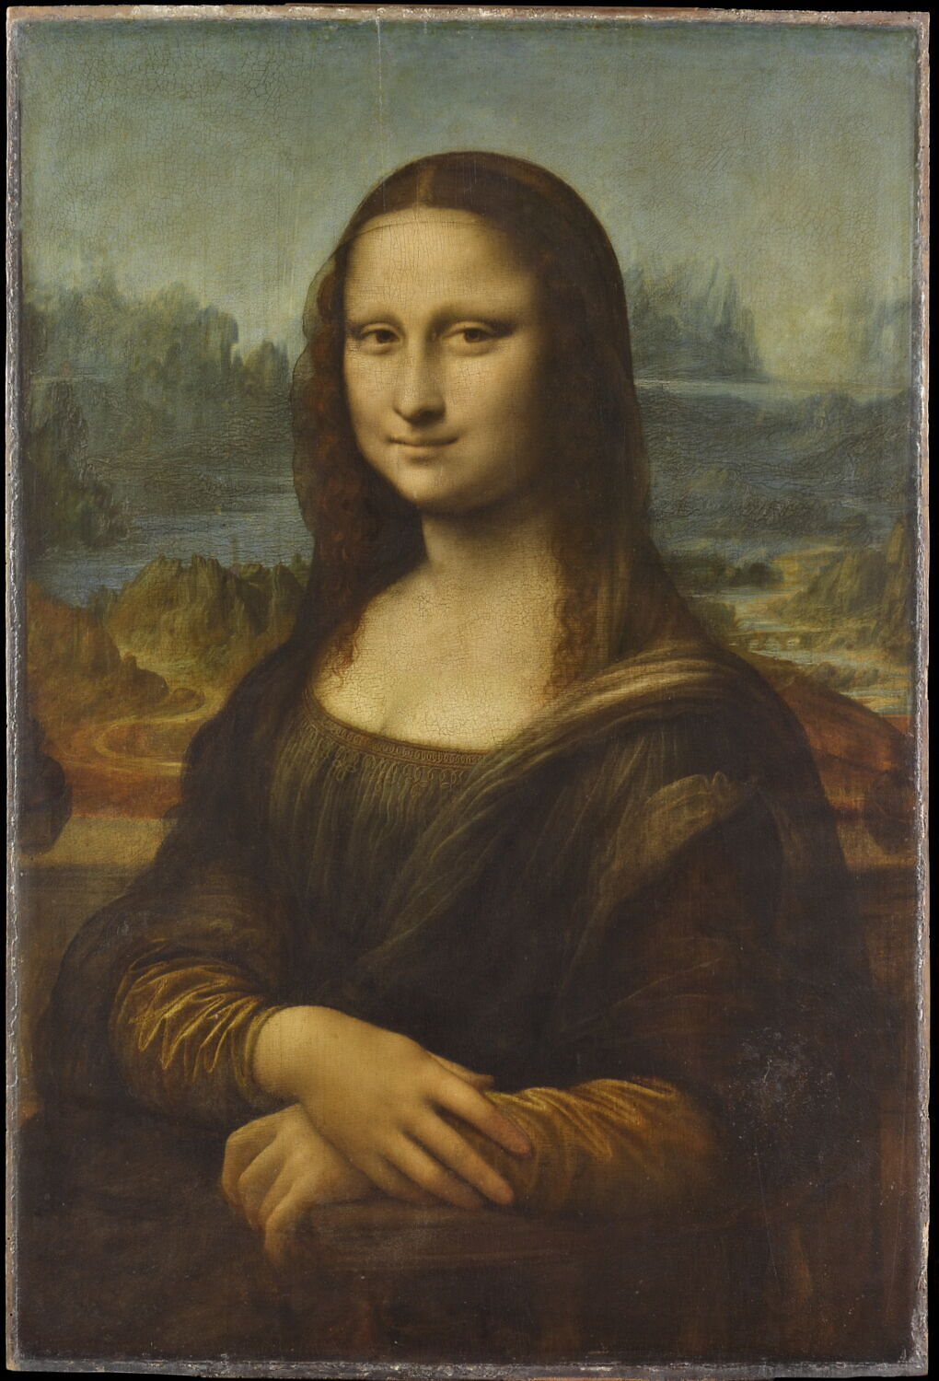
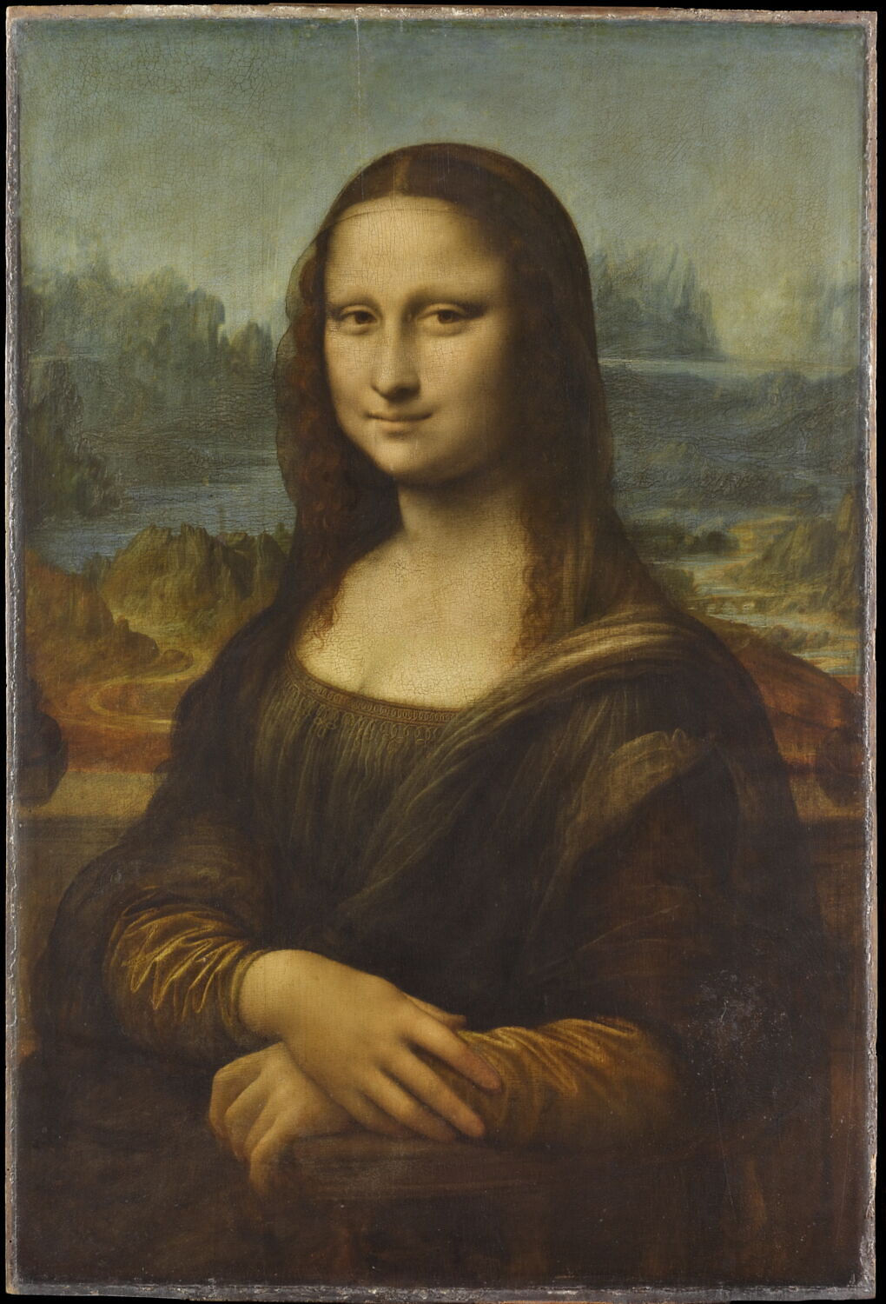
看起来差不多，能否叫无损？
A
B
两图均为1020 × 1500像素；以所提供JPEG本次解码的RGB为起点。
Notes:
[问题 / 页面目的] 看起来差不多，能否叫无损？
[内部编号] Q7 · question
[教学意图] 先收预测与方法，再揭示证据。
[教师逐字稿] 两图均来自所提供《蒙娜丽莎》JPEG本次解码得到的RGB，尺寸不变。先按正常大小看A和B，说出你能观察到的变化。再判断：看不出变化，足以证明每个像素相同吗？收判断后才查数据。
[教师提示]
[课堂控制] 本页学生可见内容只限当前阶段。演示失败20秒换本页静态证据。45分钟：Q1 3、Q2 6、Q3 4、Q4 4、Q5 5、Q6 5、Q7 5、Q8 4、Q9 4、Q10 5分钟。
[来源] course-design.qmd；demos/compression_lab.py；https://pillow.readthedocs.io/en/stable/handbook/image-file-formats.html
https://www.w3.org/Graphics/JPEG/itu-t81.pdf

Slide 20
看起来差不多，能否叫无损？
A
B
比较本次输入RGB；不证明更早的原图无损。
PNG：本次回读像素一致
JPEG：504,742个像素改变
Notes:
[问题 / 页面目的] 看起来差不多，能否叫无损？
[内部编号] Q7 · answer
[教学意图] 让学生用本页证据修正判断；等待学生说出理由。
[教师逐字稿] A保存为PNG，回读像素与本次输入一致。B用JPEG quality80保存，有504,742个像素改变。你能否看出差别，都不能代替逐像素检查。输入文件本身已是JPEG，我们没有更早的原图，不能宣称把它恢复成无损原作。
[教师提示] 保留原文件不改动；quality80不是80%质量。比较目标是本次输入RGB，不是未知的相机或艺术品数字母版。
[课堂控制] 本页学生可见内容只限当前阶段。演示失败20秒换本页静态证据。45分钟：Q1 3、Q2 6、Q3 4、Q4 4、Q5 5、Q6 5、Q7 5、Q8 4、Q9 4、Q10 5分钟。
[来源] course-design.qmd；demos/compression_lab.py；https://pillow.readthedocs.io/en/stable/handbook/image-file-formats.html
https://www.w3.org/Graphics/JPEG/itu-t81.pdf

Slide 21
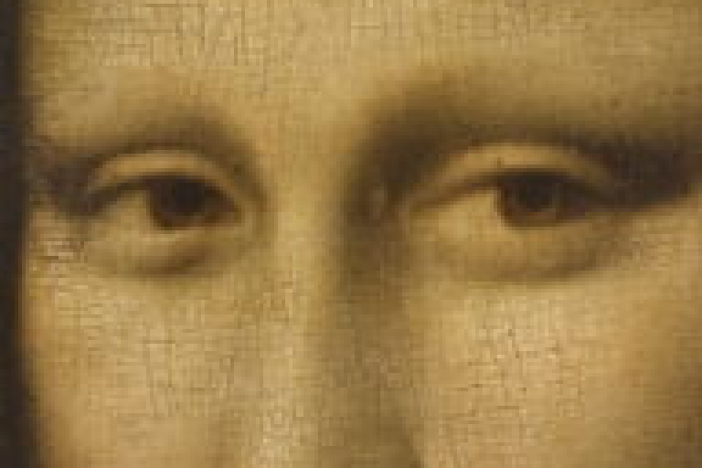

看起来差不多，能否叫无损？
A
B
同一192 × 128像素区域，最近邻放大4倍
比较本次输入RGB；不证明更早的原图无损。
PNG：本次回读像素一致
JPEG：504,742个像素改变
Notes:
[问题 / 页面目的] 看起来差不多，能否叫无损？
[内部编号] Q7 · focus
[教学意图] 让学生用本页证据修正判断；等待学生说出理由。
[教师逐字稿] 同一坐标的脸部细节，最近邻放大4倍，没有锐化。先描述观察到的纹理变化。看不出也可以，以刚才的像素检验为准。若任务只是浏览人物和背景，近似可能合用；若研究细微纹理，就要重新检查要求。
[教师提示] 裁切(x,y,w,h)=(368,310,192,128)。quality20仅作为可选明显对照，不能强迫学生在q80中看出指定差异。
[课堂控制] 本页学生可见内容只限当前阶段。演示失败20秒换本页静态证据。45分钟：Q1 3、Q2 6、Q3 4、Q4 4、Q5 5、Q6 5、Q7 5、Q8 4、Q9 4、Q10 5分钟。
[来源] course-design.qmd；demos/compression_lab.py；https://pillow.readthedocs.io/en/stable/handbook/image-file-formats.html
https://www.w3.org/Graphics/JPEG/itu-t81.pdf

Slide 22

看起来差不多，能否叫无损？
A
B
同一192 × 128像素区域，最近邻放大4倍
这份绘画图像（1020 × 1500）
PNG 1,706,860 B JPEG 240,848 B
程序绘制的测试图（384 × 216）
PNG 4,441 B
JPEG 10,766 B
比较本次输入RGB；不证明更早的原图无损。
有损／无损说明能否精确恢复，不能替我们排文件大小。
Notes:
[问题 / 页面目的] 看起来差不多，能否叫无损？
[内部编号] Q7 · evidence
[教学意图] 让学生用本页证据修正判断；等待学生说出理由。
[教师逐字稿] 本次绘画图像PNG1,706,860B，JPEG240,848B，JPEG较小。换成程序绘制的测试图，PNG4441B，JPEG10766B，大小关系反过来了。两组各自从同一RGB编码，尺寸均不变；不能只靠无损或有损标签判断大小。
[教师提示] 原提供JPEG为212536B，不与重编码文件混作同一编码起点的未压缩大小；本次RGB4590000B。两组内同尺寸、直接编码、q80/subsampling0。
[课堂控制] 本页学生可见内容只限当前阶段。演示失败20秒换本页静态证据。45分钟：Q1 3、Q2 6、Q3 4、Q4 4、Q5 5、Q6 5、Q7 5、Q8 4、Q9 4、Q10 5分钟。
[来源] course-design.qmd；demos/compression_lab.py；https://pillow.readthedocs.io/en/stable/handbook/image-file-formats.html
https://www.w3.org/Graphics/JPEG/itu-t81.pdf

Slide 23
利用关系能无损；舍弃区分会有损
特殊编码，减少存储／传输数据量
为何压缩
效果取决于数据、方法与开销
去除冗余：连续重复写成次数
怎样变小
利用相关：首值＋完整差值
感知近似：舍弃不敏感的区分
数据压缩
无损：可完全恢复原始数据
能否恢复
有损：不能保证完全恢复
看起来相似，
不能证明
原值相同。
怎样选择
Notes:
[问题 / 页面目的] 利用关系能无损；舍弃区分会有损
[内部编号] 收束 · 利用关系能无损；舍弃区分会有损
[教学意图] 让学生用本页证据修正判断；等待学生说出理由。
[教师逐字稿] 起点加差值为何可逆？两个原数同归120为何不可逆？先留八秒请一位同学归纳，再用红框核对刚学到的节点。感知相似，不能证明原值相同。四条主枝的位置一直不动。已经学过的节点保留，尚未建立的结论继续留空。今天学到的不只是几个格式名，要能说明怎样省空间、怎样验证还原，以及怎样检查用途。
[教师提示] 知识树阶段2；Q7之后显示。本页不提前公布后续叶节点。阶段0用20秒；阶段1至3各30秒；终图30秒。全部计入原有Q1、Q4、Q7、Q9、Q10预算。红框仅标本次新学节点。具体格式的用途与边界回看Q9表。
[课堂控制] 本页学生可见内容只限当前阶段。演示失败20秒换本页静态证据。45分钟：Q1 3、Q2 6、Q3 4、Q4 4、Q5 5、Q6 5、Q7 5、Q8 4、Q9 4、Q10 5分钟。
[来源] course-design.qmd；demos/compression_lab.py；本课明确约定的教学模型／题目条件

Slide 24
同一种误差，哪些任务能接受？
任务 | 变化
通知原文 | 本周五交作业 → 本周交作业
源程序 | score >= 60 → score > 60；输入60
照片浏览副本 | 像素略变，人物与活动内容仍清楚
Notes:
[问题 / 页面目的] 同一种误差，哪些任务能接受？
[内部编号] Q8 · question
[教学意图] 先收预测与方法，再揭示证据。
[教师逐字稿] 先不要报格式名，判断每份材料要保留什么。通知少了一个五，程序少了等号，照片少量像素改变。三件事都能接受吗？同桌写一条理由。程序用60测试。
[教师提示]
[课堂控制] 本页学生可见内容只限当前阶段。演示失败20秒换本页静态证据。45分钟：Q1 3、Q2 6、Q3 4、Q4 4、Q5 5、Q6 5、Q7 5、Q8 4、Q9 4、Q10 5分钟。
[来源] course-design.qmd；demos/compression_lab.py；本课明确约定的教学模型／题目条件

Slide 25
同一种误差，哪些任务能接受？
任务 | 变化
通知原文 | 本周五交作业 → 本周交作业
源程序 | score >= 60 → score > 60；输入60
照片浏览副本 | 像素略变，人物与活动内容仍清楚
文本文档／程序必须无损；媒体要检查用途与质量。
Notes:
[问题 / 页面目的] 同一种误差，哪些任务能接受？
[内部编号] Q8 · answer
[教学意图] 让学生用本页证据修正判断；等待学生说出理由。
[教师逐字稿] 60大于等于60成立，60大于60不成立。符号很少，功能却变了。通知原文与源程序本体都要求无损。照片作为题中浏览副本，可以在质量达标时用有损方式。若要读角落小字，重新检查。
[教师提示] 不把删改内容称为原文件的合格压缩。测量和编辑母版可能同样要求无损。
[课堂控制] 本页学生可见内容只限当前阶段。演示失败20秒换本页静态证据。45分钟：Q1 3、Q2 6、Q3 4、Q4 4、Q5 5、Q6 5、Q7 5、Q8 4、Q9 4、Q10 5分钟。
[来源] course-design.qmd；demos/compression_lab.py；本课明确约定的教学模型／题目条件

Slide 26
看扩展名，就能判定压缩方式吗？
“JPG、TIF、MP3、MPEG都是有损；图片不能无损。”
TIFF配置卡 | 可选方式
编码设置 | 未压缩／LZW无损／JPEG有损
已有证据：本课PNG回读像素一致。
Notes:
[问题 / 页面目的] 看扩展名，就能判定压缩方式吗？
[内部编号] Q9 · question
[教学意图] 先收预测与方法，再揭示证据。
[教师逐字稿] 同学说这几个名字都是有损，图片不能无损。先找一个反例，再改他的说法。配置卡是依据技术文档做的规则表，软件保存设置可能不同。不能只看后缀。
[教师提示]
[课堂控制] 本页学生可见内容只限当前阶段。演示失败20秒换本页静态证据。45分钟：Q1 3、Q2 6、Q3 4、Q4 4、Q5 5、Q6 5、Q7 5、Q8 4、Q9 4、Q10 5分钟。
[来源] course-design.qmd；demos/compression_lab.py；https://helpx.adobe.com/photoshop/desktop/save-and-export/export-files-to-different-formats/file-compression-in-photoshop.html
https://www.mpeg.org/standards/MPEG-1/
https://www.iis.fraunhofer.de/content/dam/iis/de/doc/ame/conference/AES-17-Conference_mp3-and-AAC-explained_AES17.pdf

Slide 27
看扩展名，就能判定压缩方式吗？
“JPG、TIF、MP3、MPEG都是有损；图片不能无损。”
TIFF配置卡 | 可选方式
编码设置 | 未压缩／LZW无损／JPEG有损
已有证据：本课PNG回读像素一致。
TIF需看编码；图片也能无损压缩。
Notes:
[问题 / 页面目的] 看扩展名，就能判定压缩方式吗？
[内部编号] Q9 · answer
[教学意图] 让学生用本页证据修正判断；等待学生说出理由。
[教师逐字稿] PNG已经推翻图片不能无损。TIFF同一后缀可以采用不同方式，所以需要看保存配置。常见照片JPEG通常有损；不能把一个文件格式名字等同唯一压缩算法。
[教师提示] JPEG标准还包含无损模式，本课不要求学生记标准编号。
[课堂控制] 本页学生可见内容只限当前阶段。演示失败20秒换本页静态证据。45分钟：Q1 3、Q2 6、Q3 4、Q4 4、Q5 5、Q6 5、Q7 5、Q8 4、Q9 4、Q10 5分钟。
[来源] course-design.qmd；demos/compression_lab.py；https://helpx.adobe.com/photoshop/desktop/save-and-export/export-files-to-different-formats/file-compression-in-photoshop.html
https://www.mpeg.org/standards/MPEG-1/
https://www.iis.fraunhofer.de/content/dam/iis/de/doc/ame/conference/AES-17-Conference_mp3-and-AAC-explained_AES17.pdf

Slide 28
看扩展名，就能判定压缩方式吗？
“JPG、TIF、MP3、MPEG都是有损；图片不能无损。”
名称 | 常见用途 | 本课保留的边界
JPG/JPEG | 图像 | 常见照片保存通常有损
TIF/TIFF | 图像 | 需看所用编码方式
MP3 | 音频 | 常见有损音频编码
MPEG | 视频相关标准 | 常见视频用途采用有损编码
TIFF配置卡 | 可选方式
编码设置 | 未压缩／LZW无损／JPEG有损
已有证据：本课PNG回读像素一致。
TIF需看编码；图片也能无损压缩。
先看用途与保存方式，再判断。
Notes:
[问题 / 页面目的] 看扩展名，就能判定压缩方式吗？
[内部编号] Q9 · evidence
[教学意图] 让学生用本页证据修正判断；等待学生说出理由。
[教师逐字稿] 最后给名字放回常见用途：JPG图像通常有损，TIF图像看设置，MP3音频有损，MPEG视频相关标准常见用途采用有损编码。MPEG是一组标准，MP3是Audio Layer III，不是MPEG-3。长技术边界留在教师材料。
[教师提示] 本页替换配置卡区域，不增加新问题。MP4后缀也不能直接等同某一种算法。
[课堂控制] 本页学生可见内容只限当前阶段。演示失败20秒换本页静态证据。45分钟：Q1 3、Q2 6、Q3 4、Q4 4、Q5 5、Q6 5、Q7 5、Q8 4、Q9 4、Q10 5分钟。
[来源] course-design.qmd；demos/compression_lab.py；https://helpx.adobe.com/photoshop/desktop/save-and-export/export-files-to-different-formats/file-compression-in-photoshop.html
https://www.mpeg.org/standards/MPEG-1/
https://www.iis.fraunhofer.de/content/dam/iis/de/doc/ame/conference/AES-17-Conference_mp3-and-AAC-explained_AES17.pdf

Slide 29
能否接受有损，要看用途与编码
特殊编码，减少存储／传输数据量
为何压缩
效果取决于数据、方法与开销
去除冗余：连续重复写成次数
怎样变小
利用相关：首值＋完整差值
感知近似：舍弃不敏感的区分
数据压缩
无损：可完全恢复原始数据
能否恢复
有损：不能保证完全恢复
媒体接受有损，
需要质量达标。
文本文档／程序：必须无损
媒体：所需主要信息仍可获取
怎样选择
格式名不足；TIF须查具体编码
Notes:
[问题 / 页面目的] 能否接受有损，要看用途与编码
[内部编号] 收束 · 能否接受有损，要看用途与编码
[教学意图] 让学生用本页证据修正判断；等待学生说出理由。
[教师逐字稿] 说出一类必须无损的数据，再给TIF补一条判断条件。先留八秒请一位同学归纳，再用红框核对刚学到的节点。媒体可以无损；接受有损需要质量达标。四条主枝的位置一直不动。已经学过的节点保留，尚未建立的结论继续留空。今天学到的不只是几个格式名，要能说明怎样省空间、怎样验证还原，以及怎样检查用途。
[教师提示] 知识树阶段3；Q9之后显示。本页不提前公布后续叶节点。阶段0用20秒；阶段1至3各30秒；终图30秒。全部计入原有Q1、Q4、Q7、Q9、Q10预算。红框仅标本次新学节点。具体格式的用途与边界回看Q9表。
[课堂控制] 本页学生可见内容只限当前阶段。演示失败20秒换本页静态证据。45分钟：Q1 3、Q2 6、Q3 4、Q4 4、Q5 5、Q6 5、Q7 5、Q8 4、Q9 4、Q10 5分钟。
[来源] course-design.qmd；demos/compression_lab.py；本课明确约定的教学模型／题目条件

Slide 30
大小和信息要求，怎样同时满足？
限额100 KiB；1 KiB = 1024 B。以下为题目给定结果。
任务（原120 KiB） | 方案A | 方案B
源程序 bytes须完整恢复 | 无损80 KiB 解压bytes一致 | 删改内容50 KiB 不能恢复原bytes
照片浏览，人物主题清楚 | 无损110 KiB 回读像素一致 | 有损70 KiB 人物主题仍清楚
逐份选方案，并说明另一种为什么不合格。
Notes:
[问题 / 页面目的] 怎样在大小限制和信息要求之间选方案？
[内部编号] Q10 · question
[教学意图] 先收预测与方法，再揭示证据。
[教师逐字稿] 传送限额100KiB，下面是题目给定的候选结果，不是现场测量。先个人选，再同桌分两列检查：大小是否过关，信息是否过关。请说明另一方案为什么不合格。给90秒。
[教师提示]
[课堂控制] 本页学生可见内容只限当前阶段。演示失败20秒换本页静态证据。45分钟：Q1 3、Q2 6、Q3 4、Q4 4、Q5 5、Q6 5、Q7 5、Q8 4、Q9 4、Q10 5分钟。
[来源] course-design.qmd；demos/compression_lab.py；本课明确约定的教学模型／题目条件

Slide 31
大小和信息要求，怎样同时满足？
限额100 KiB；1 KiB = 1024 B。以下为题目给定结果。
任务（原120 KiB） | 方案A | 方案B
源程序 bytes须完整恢复 | 无损80 KiB 解压bytes一致 | 删改内容50 KiB 不能恢复原bytes
照片浏览，人物主题清楚 | 无损110 KiB 回读像素一致 | 有损70 KiB 人物主题仍清楚
逐份选方案，并说明另一种为什么不合格。
源程序选A；照片浏览副本选B。两项要求都要满足。
Notes:
[问题 / 页面目的] 怎样在大小限制和信息要求之间选方案？
[内部编号] Q10 · answer
[教学意图] 让学生用本页证据修正判断；等待学生说出理由。
[教师逐字稿] 程序A同时满足两关，B虽小但不能交回原bytes。照片B同时满足两关，A虽无损却超限。照片B的合格限于题中浏览用途。回看开场猜测，请把文件变小一定删内容改成更准确的一句。
[教师提示] 300秒：30读题、90判断、60报告、30回扣、30定义、40出口、20收取。下两页收束只用剩余90秒；出口答案页课后显示。
[课堂控制] 本页学生可见内容只限当前阶段。演示失败20秒换本页静态证据。45分钟：Q1 3、Q2 6、Q3 4、Q4 4、Q5 5、Q6 5、Q7 5、Q8 4、Q9 4、Q10 5分钟。
[来源] course-design.qmd；demos/compression_lab.py；本课明确约定的教学模型／题目条件

Slide 32
用完整知识树检查压缩方案
特殊编码，减少存储／传输数据量
为何压缩
效果取决于数据、方法与开销
去除冗余：连续重复写成次数
怎样变小
利用相关：首值＋完整差值
感知近似：舍弃不敏感的区分
数据压缩
无损：可完全恢复原始数据
能否恢复
有损：不能保证完全恢复
大小和信息
两项要求
都要满足。
文本文档／程序：必须无损
媒体：所需主要信息仍可获取
怎样选择
格式名不足；TIF须查具体编码
大小、信息要求都要满足
Notes:
[问题 / 页面目的] 用完整知识树检查压缩方案
[内部编号] 收束 · 用完整知识树检查压缩方案
[教学意图] 让学生用本页证据修正判断；等待学生说出理由。
[教师逐字稿] 沿知识树说明：程序A、照片B分别通过了哪两项检查？先留八秒请一位同学归纳，再用红框核对刚学到的节点。空间更少，还要符合当前任务的信息要求。四条主枝的位置一直不动。已经学过的节点保留，尚未建立的结论继续留空。今天学到的不只是几个格式名，要能说明怎样省空间、怎样验证还原，以及怎样检查用途。
[教师提示] 知识树阶段4；Q10之后显示。本页不提前公布后续叶节点。阶段0用20秒；阶段1至3各30秒；终图30秒。全部计入原有Q1、Q4、Q7、Q9、Q10预算。红框仅标本次新学节点。具体格式的用途与边界回看Q9表。
[课堂控制] 本页学生可见内容只限当前阶段。演示失败20秒换本页静态证据。45分钟：Q1 3、Q2 6、Q3 4、Q4 4、Q5 5、Q6 5、Q7 5、Q8 4、Q9 4、Q10 5分钟。
[来源] course-design.qmd；demos/compression_lab.py；本课明确约定的教学模型／题目条件

Slide 33
用两句话检查自己的判断
独立写40秒：
无损判断要比较 ______ 与 ______。
照片看不出变化仍可能有损，因为 ______。
Notes:
[问题 / 页面目的] 怎样在大小限制和信息要求之间选方案？
[内部编号] Q10 · 出口检查
[教学意图] 让学生用本页证据修正判断；等待学生说出理由。
[教师逐字稿] 现在自己写两句话，不跟同桌讨论。第一句要写出两个比较对象，第二句要区分人的感受与数据相等。40秒后收取，抽看三份。不要现在翻到参考答案页，避免学生照抄。
[教师提示]
[课堂控制] 本页学生可见内容只限当前阶段。演示失败20秒换本页静态证据。45分钟：Q1 3、Q2 6、Q3 4、Q4 4、Q5 5、Q6 5、Q7 5、Q8 4、Q9 4、Q10 5分钟。
[来源] course-design.qmd；demos/compression_lab.py；本课明确约定的教学模型／题目条件

Slide 34
用两句话检查自己的判断
独立写40秒：
无损判断要比较 ______ 与 ______。
解压结果 与 原始输入
照片看不出变化仍可能有损，因为 ______。
感知相似，不能证明每个原值都相同。
Notes:
[问题 / 页面目的] 怎样在大小限制和信息要求之间选方案？
[内部编号] Q10 · exit-answer
[教学意图] 让学生用本页证据修正判断；等待学生说出理由。
[教师逐字稿] 这一页只在收取后或课后核对。比较解压结果与原始输入；没有看出变化只说明感知接近，不能证明原值一致。若学生只写原图与压缩图，回到Q3要求说明还原对象；若仍凭肉眼判无损，回到Q6两个原数映到120。
[教师提示] 收取前不投影。作为课后反馈，可直接结束在上一页。
[课堂控制] 本页学生可见内容只限当前阶段。演示失败20秒换本页静态证据。45分钟：Q1 3、Q2 6、Q3 4、Q4 4、Q5 5、Q6 5、Q7 5、Q8 4、Q9 4、Q10 5分钟。
[来源] course-design.qmd；demos/compression_lab.py；本课明确约定的教学模型／题目条件

